Slide 1

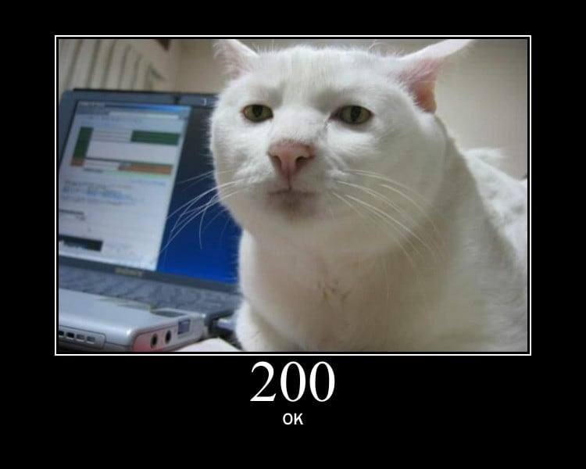
Ультимативный гайд по HTTP. Структура запроса и ответа

Slide 2

Снова этот ваш HTTP
Весь современный веб построен на протоколе HTTP.
Каждый сайт использует его для общения клиента с сервером.
Между собой сервера тоже часто общаются по этому протоколу.

Slide 3
Снова этот ваш АШ ТИ ТИ ПИ
HTTP — это гипертекстовый протокол передачи данных прикладного уровня в сетевой модели OSI.
Главная особенность HTTP — представление всех данных в нём в виде простого текста.
Модель клиент-серверного взаимодействия классическая: клиент посылает запрос серверу, сервер обрабатывает запрос и возвращает ответ клиенту.
Полученный ответ клиент обрабатывает и решает: прекратить взаимодействие или продолжить отправлять запросы.

Slide 4
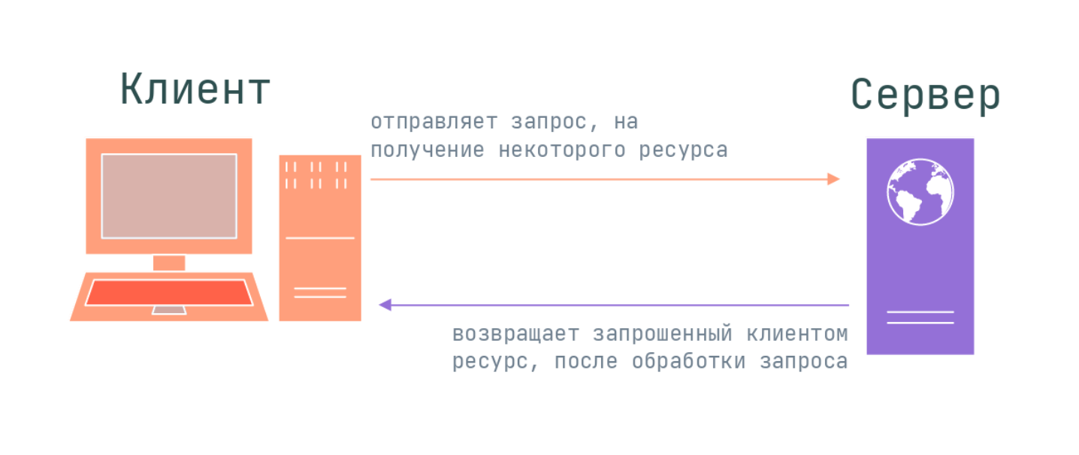

Slide 5
HTTPS (АШ ТИ ТИ ПИ ЭС)
HTTPS (HTTP Secure) — это надстройка над протоколом HTTP, которая поддерживает шифрование посредством криптографических протоколов SSL и TLS.
Они шифруют отправляемые данные на клиенте и дешифруют их на сервере.
Это защищает данные от чтения злоумышленниками, даже если им удастся их перехватить.

Slide 6
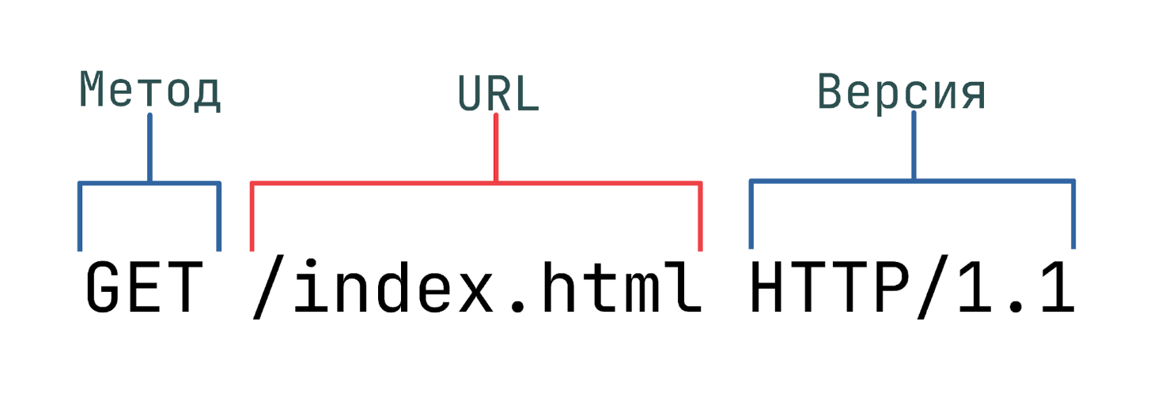
Запросы клиента (HTTP Requests)
Стартовая строка показывает КАК, КУДА И КАК отправляется
Состоит из Метода, Цели запроса и Версии протокола

Slide 7
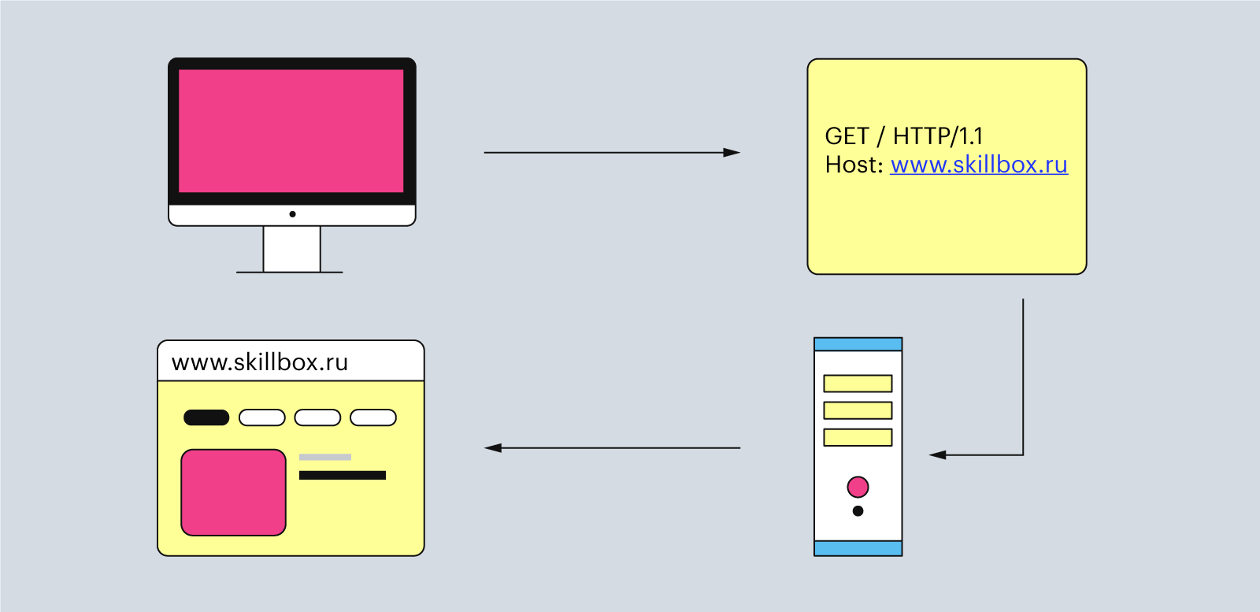
Методы HTTP - GET
GET - Позволяет запросить некоторый конкретный ресурс. Дополнительные данные могут быть переданы через строку запроса (Query String) в составе URL (например ?param=value)

Slide 8
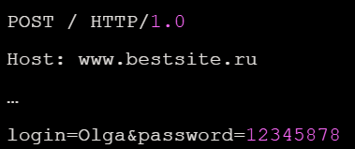
Методы HTTP - POST
В отличие от метода GET, который используется для получения данных, POST служит для их отправки на сервер
Если бы пользователь вводил логин и пароль для авторизации на сайте, то POST мог бы выглядеть так:

Slide 9
А еще PUT и DELETE
PUT используется для обновления существующего ресурса или создания нового, если он не существует. Он заменяет текущие данные полностью.
DELETE — удаляет указанный ресурс на сервере.
Примеры:
PUT: Обновить профиль пользователя.
DELETE: Удалить пользователя из базы данных.

Slide 10
Ответы сервера (HTTP Responses)
Информационные ответы: коды 100–199
Успешные ответы: коды 200–299
Редиректы: коды 300–399
Клиентские ошибки: коды 400–499
Серверные ошибки: коды 500–599
Примеры:
200 OK — запрос принят и корректно обработан веб-сервером.
400 Bad Request — запрос от клиента к веб-серверу составлен некорректно.
404 Not Found — сервер не смог найти запрашиваемый ресурс.
500 Internal Server Error — на сервере произошла непредвиденная ошибка.

Slide 11
URL
URL (Uniform Resource Locator) — это адрес ресурса в интернете.
Он указывает путь к веб-странице, изображению или другому ресурсу. URL состоит из нескольких частей:
Протокол: указывает, как обращаться к ресурсу (например, http:// или https://).
Домен: имя сайта (например, example.com).
Путь: указывает, где именно находится ресурс на сервере (например, /page).
Параметры: дополнительные данные для запроса (например, ?id=123).
Пример: https://lyarov22.github.io/old/index.html?id=123

Slide 12
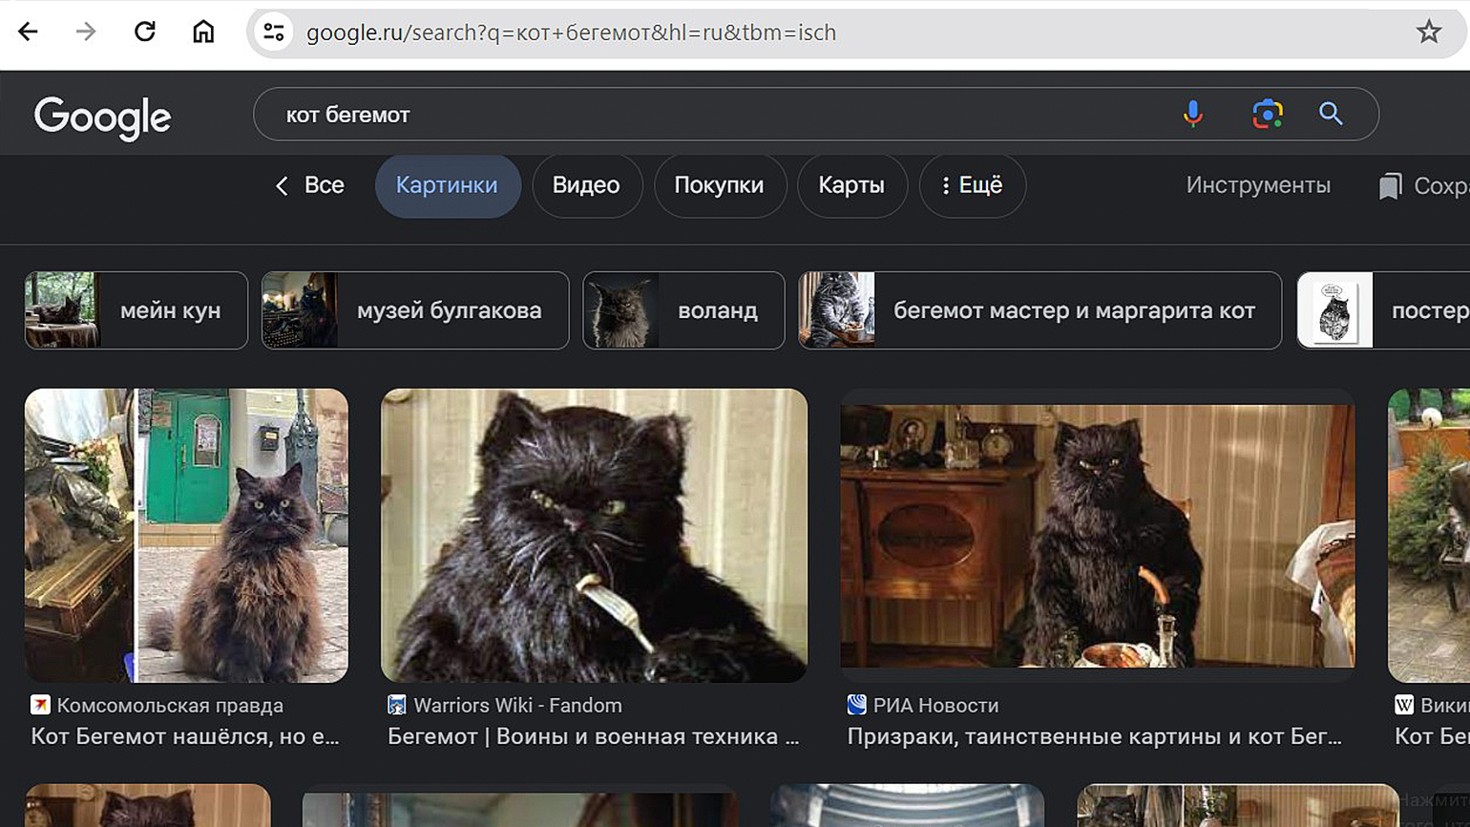
дополнительные GET-параметры

Slide 13
ПОРТЫ
Порт — это числовой идентификатор для общения между устройствами. Веб-серверы и приложения используют порты для отправки и получения данных. Например:
Порт 80 — для HTTP. Он по умолчанию не виден
Порт 443 — для HTTPS. Он по умолчанию не виден
Пример: http://127.0.0.1:8000/. Он по умолчанию виден и может быть произвольным

Slide 14
JSON (англ. JavaScript Object Notation)
JSON — стандартный текстовый формат для хранения и передачи структурированных данных.
Он основан на синтаксисе объекта в JavaScript, но не привязан к нему.
Синтаксис JSON повторяет синтаксис обычного объекта в JavaScript: данные записываются в виде пар «ключ — значение» и разделяются запятыми.
Важно запомнить, что после последней пары запятая не ставится — это распространённая ошибка, которую можно долго искать.

Slide 15
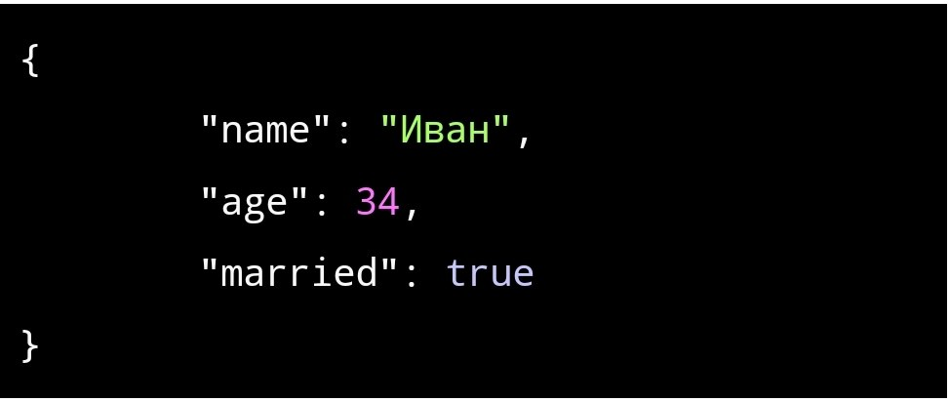
Это джсон

Slide 16
Ключи — строковые переменные, а значения могут быть строками, числами, булевыми значениями, объектами, массивами или null. Функции и даты в обычном JSON не поддерживаются.

Slide 17
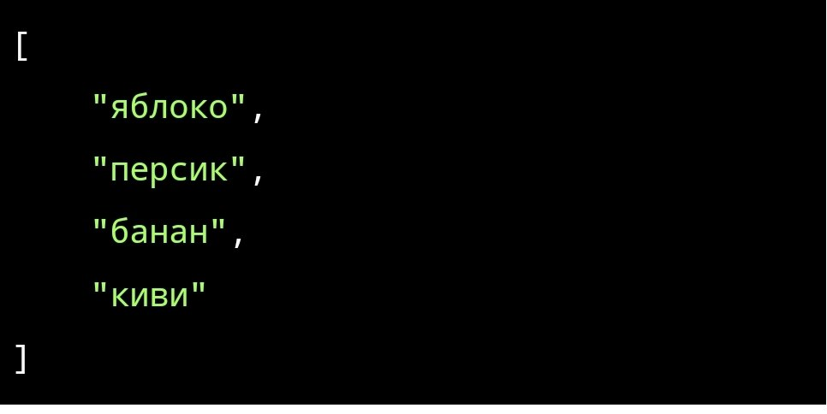
Обьекты и массивы в JSON
Неупорядоченные коллекции – обьекты
Массивы — упорядоченный список значений. Выглядят они так:

Slide 18
Задача на 10 минуточек
Найти 5 ссылок (URLок) в которых будут все составляющие URL
PS. Сайты должны быть уникальными
Пример:
БЛИЦ: Найти любой сайт с HTTP протоколом (не HTTPS)
Пример: http://mysite.com/

